Slide 1
Python 网页抓取基础
石今

Slide 2
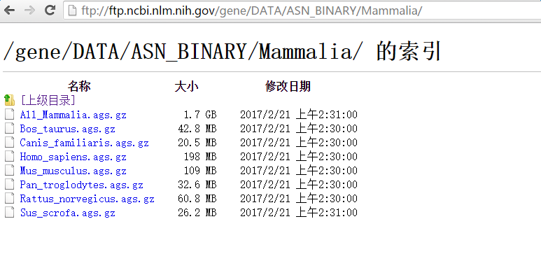
根据网站的地址规律，生成一组地址，从网页中获得想要信息，以最简单的ftp为例：
上面的每一项，下载地址为ftp://ftp.ncbi.nlm.nih.gov/gene/DATA/ASN_BINARY/Mammalia/<压缩包名称>
如果需要批量下载，则需要获得页面中压缩包名称的集合

Slide 3
为获取名称列表，最简单的方式就是Ctrl + S，保存整个页面的源码。或者，按F12，右键源码最上方的HTML元素，copy – copy outerHTML，将整个页面的源码保存为一个文本文件。通过python re模块，以行为单位读取页面的源码，可以发现，含有所需名称的元素通常为如下形式：
<a class="icon file" draggable="true" href="/gene/DATA/ASN_BINARY/Mammalia/All_Mammalia.ags.gz">All_Mammalia.ags.gz</a>
我们可以直接使用m = re.match(r”.+href=\”(.+)\”>.+ >”,line)进行匹配，读取m.group(1)即可获得想要的结果

Slide 4
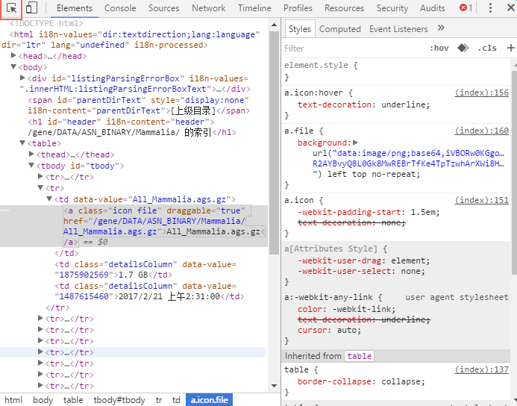
在掌握了最简单的方法后，我们希望以一种更聪明的方法来定位所要元素。
在用F12打开控制台后，点击左上方用红框标出的审核按钮，选择页面中的元素，即可直接导向源代码所在的位置。
此时，我们选择copy – copy Xpath，即可获得元素的Xpath路径， Xpath为xml语言用于确定某部分位置的语言。在之后的scrapy模块中我们将使用到。

Slide 5
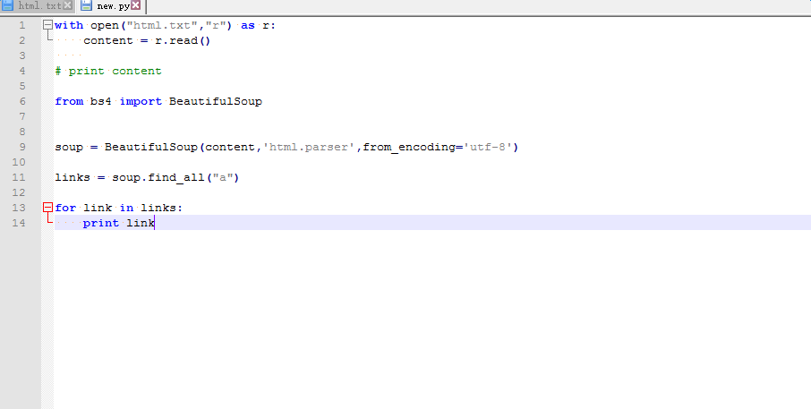
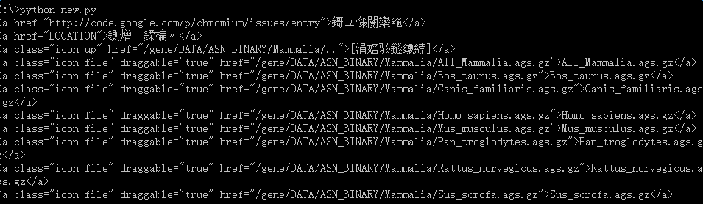
一种处理网页源代码的模块是BeautifulSoup模块，相较于使用re模块这种原始的方法， BeautifulSoup模块可以更快捷的实现我们想要的功能。

Slide 6
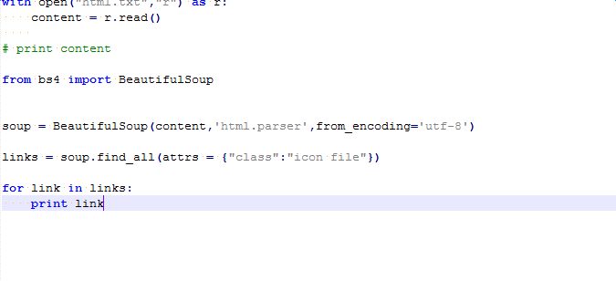
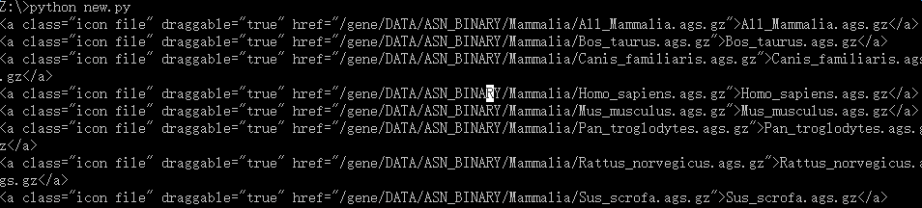

Slide 7
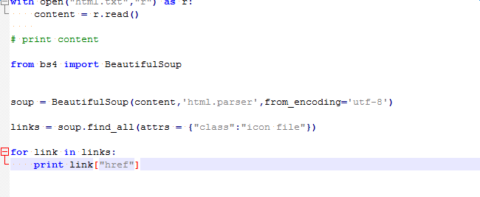
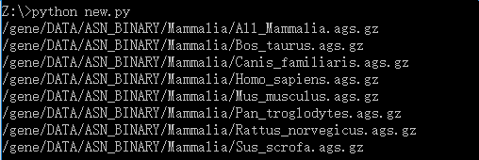
值得一提的是，在find_all()函数中，可以直接使用正则表达式，如soup.find_all(href=re.compile(“ASN_BINARY”)), 更多关于BeautifulSoup的用法留给大家去发现。

Slide 8
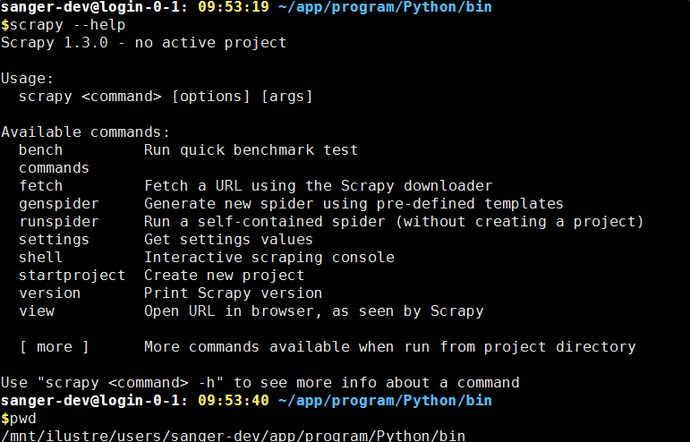
使用scrapy模块来编写网络爬虫
由于我们已经将上图中的目录加入了环境变量，可以直接键入scrapy startproject <项目名称>，来创建一个项目，键入后将会在文件夹中找到一个以项目名称命名的文件夹。

Slide 9
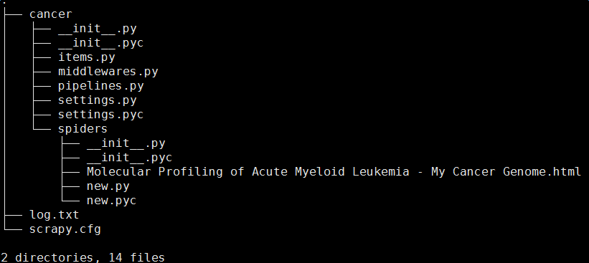
以一个命名为cancer的项目为例，进入文件夹后，有一个以cancer命名的文件夹，一个我自己建立的log.txt文件， 一个scrapy.cfg配置文件。在cancer文件夹中，存在items.py、settings.py等一些文件，和一个命名为spiders的文件夹。我们的爬虫脚本将放在这个文件夹中。

Slide 10
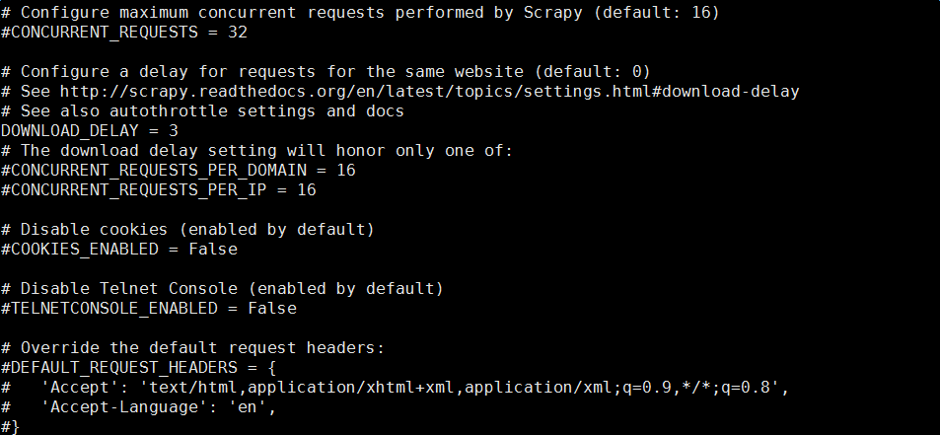
为保险起见，编写及测试爬虫脚本之前，我们先对settings.py进行设置。在settings.py中，大部分配置保持默认设置即可。而DOWNLOAD_DELAY我们将其取消注释，并设置为一个不小于一定数值的整数(如30)。这里我们将DOWNLOAD_DELAY设置为3，表示3s进行一次爬取。

Slide 11
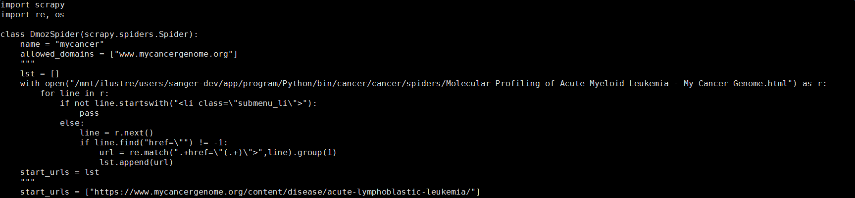
进入spiders文件夹，打开new.py
我们先定义一个爬虫类，该类继承自scrapy.spiders.Spider，其中name我们自定义一个名字，allowed_domains为指定爬虫爬取的网页范围，start_urls表示起始的爬取位点。

Slide 12
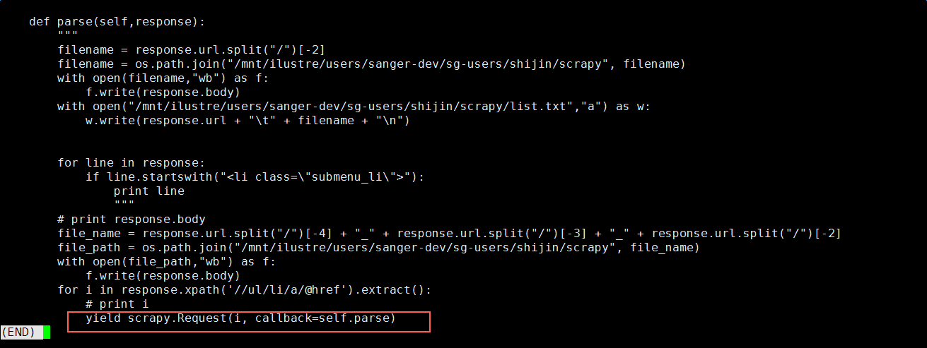
之后，我们要加上一个parse函数，该函数的参数为网站的response。我们通过对网站的源码的处理，获得下一步的链接，使用python生成器来生成进一步要爬取的网站。

Slide 13
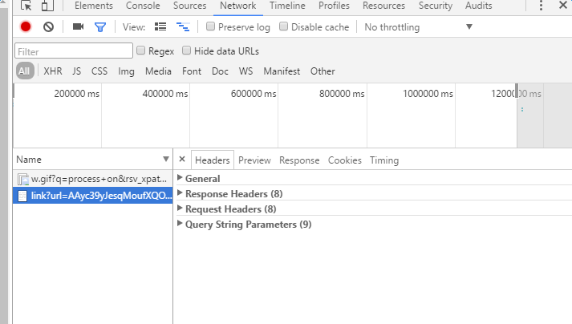
网页的http请求
同样是在控制台中，选择network工具窗口，当提交某一访问时（打开某一超链接），可以看到Request信息和Response信息。其中response会作为parse()方法的参数传入。

Slide 14
数据库爬虫的几条tips
构建数据库时，需要知道数据来源，即，对抓取网页进行保留备份，以方便对数据进行验证
在保留网页后，根据网页在网站中的相对位置进行整理分类。
对网页元素进行整理分类，建立表格、数据库
这里，我保存了访问网站的全文，文件起名方式为：对地址进行分割，取后三位，以下划线进行连接。这样可以在结果文件夹中直接看到网站的一个结构信息。也可以写一个list文件，对文件夹中的网页地址与文件名称的对应关系进行记录。

Slide 15

这里，我使用了xpath来对下一步要访问的地址进行定位。如果不会写xpath路径，可以使用之前说的copy Xpath来获得获得元素的xpath位置。
退回到项目文件夹的根目录，运行爬虫：
scrapy crawl mycancer
可以使用nohup命令， nohup scrapy crawl mycancer &> log.txt &

Slide 16
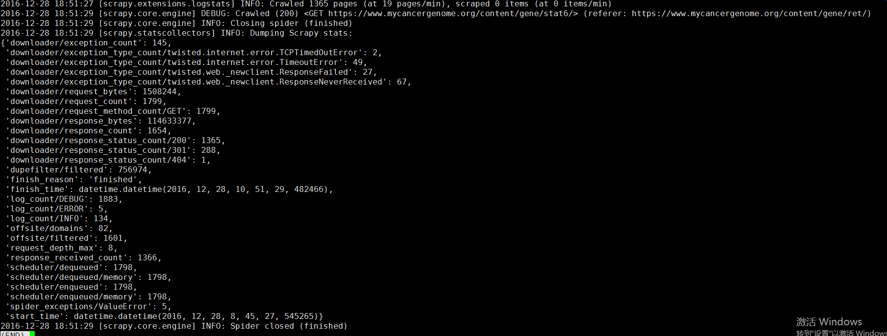
页面抓取的完成总共用了两个小时左右。

Slide 17
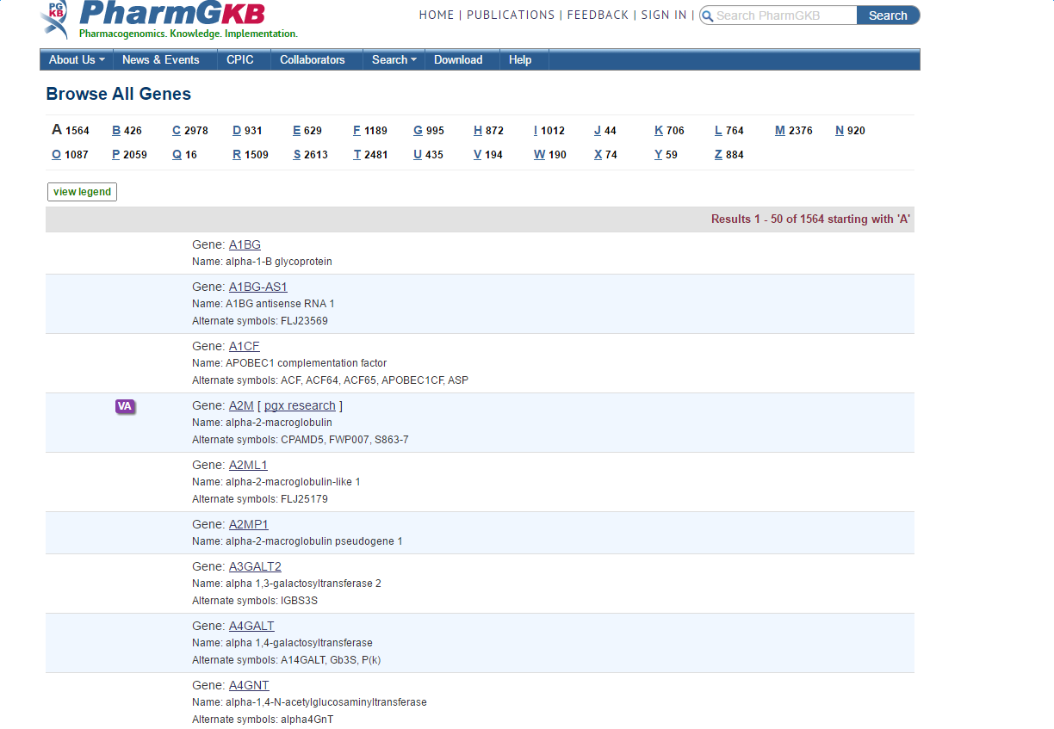
使用ajax方法的网页的爬取方法：
案例： https://www.pharmgkb.org/search/browseAlpha.action?browseKey=allGenes

Slide 18
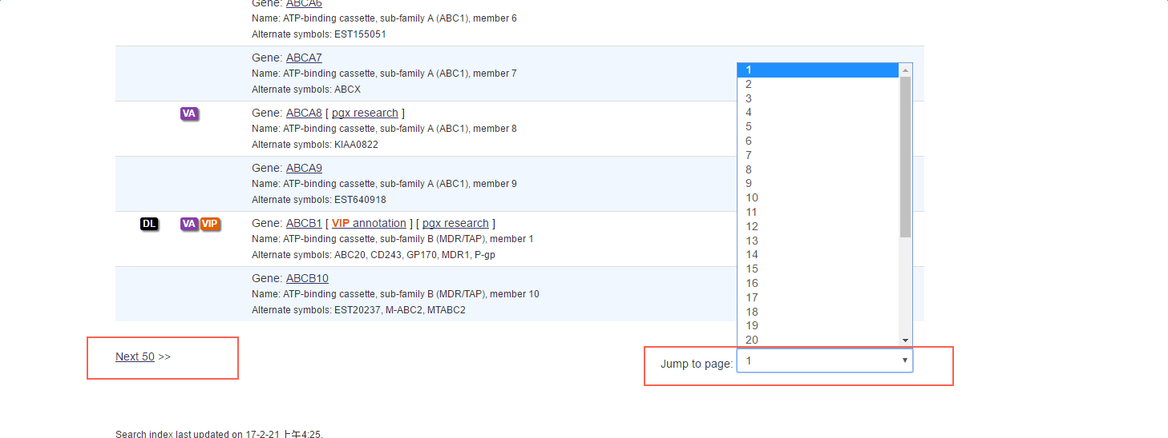
为什么要将这种网站单独拿出来讲？因为在这种网页中，点击Next 50 或选择页面，地址栏中网址都是不变的。

Slide 19
那么我们便打开控制台，点击network工具窗口，此时点击一个next 50，获得一个response信息，我们把response header复制如下：
GET /search/browseAlpha.action?returnType=ajax&browseKey=allGenes&opt=A&startIndex=100 HTTP/1.1
Host: www.pharmgkb.org
Connection: keep-alive
Accept: text/html, */*; q=0.01
X-Requested-With: XMLHttpRequest
User-Agent: Mozilla/5.0 (Windows NT 10.0; Win64; x64) AppleWebKit/537.36 (KHTML, like Gecko) Chrome/51.0.2704.106 Safari/537.36
Referer: https://www.pharmgkb.org/search/browseAlpha.action?browseKey=allGenes
Accept-Encoding: gzip, deflate, sdch, br
Accept-Language: zh-CN,zh;q=0.8
Cookie: JSESSIONID=33778F551F5D49EED12E4689324D2A48; _gat=1; _ga=GA1.2.1496219068.1483931103; _gali=yui_3_16_0_1_1487732837167_32
进行许多次比较，我们发现，只有startIndex产生变化

Slide 20
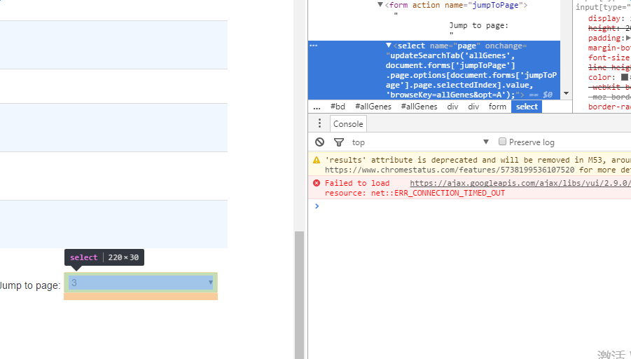
选中下图中的下拉菜单元素，对其进行复制

Slide 21
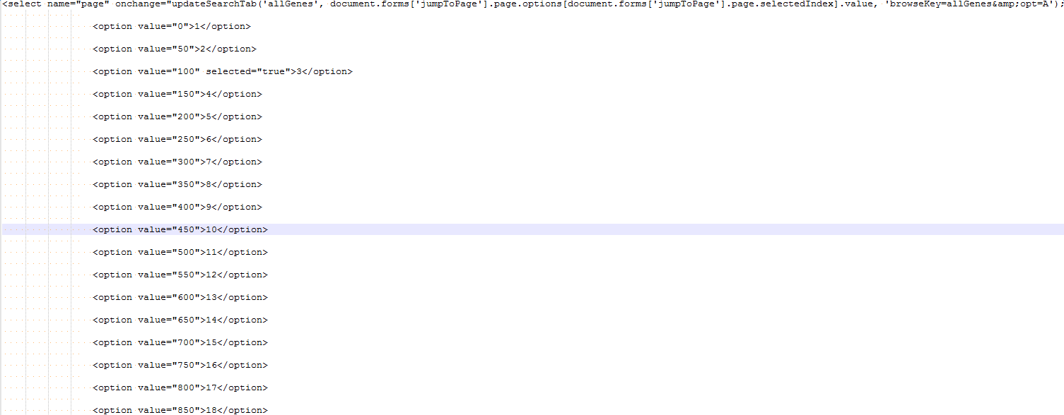
我们发现了一组value和页面数字的对应关系，那么是不是更改startIndex=100中的100为这些value值，就可以获得网站的内容了呢？

Slide 22
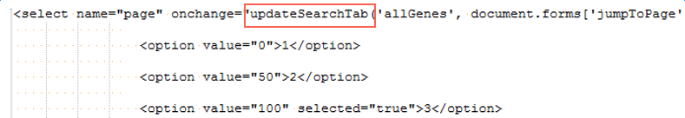
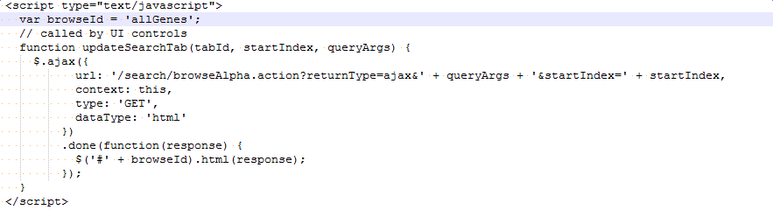
答案是一定的。不过为了验证想法，我们对updateSearchTab函数进行搜索，得到结果：
函数中的tabId，startIndex，queryArgs三个参数与select中的参数进行对应，url的组成由传入参数的变化而变化。获得了url信息后，我们可以使用之前讲过的方法来获取所需要的页面。

Slide 23
作业：
抓取https://www.pharmgkb.org网站
谢谢观看！

